Slide 1
Sudoku
Tymoteusz Malec, Jakub Kusznier, Maksymilian Lepak, Aliaksandr Belazerski

Slide 2
Funkcje aplikacji
Generowanie poziomów o wybranej trudności
Obsługa kliknięć gracza, możliwość robienia notatek na każdym polu
Generowanie i pokazanie rozwiązania
Generowanie plików gotowych do druku (łamigłówka i rozwiązanie)

Slide 3
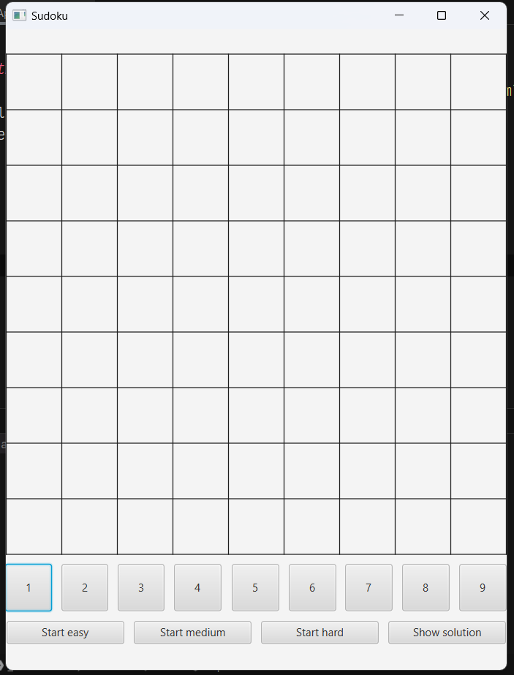
Postęp prac
Częściowo gotowe GUI

